Slide 1


Jukebox
Proiect realizat de:
Enache Mihai-Sebastian
Ciocoiu Radu-Mihail
Teodorescu Adrian-Iulian
Hozu Marius-Gabriel
Profesor coordonator:
Alexandru Costache
Facultate:IESC
Specializare:TST
Anul:III
Grupa: 4LF691-4LF692

Slide 2

Cuprins:
-Scopul proiectului
-Caracteristicile programului
-Explicarea funcționării programului

Slide 3
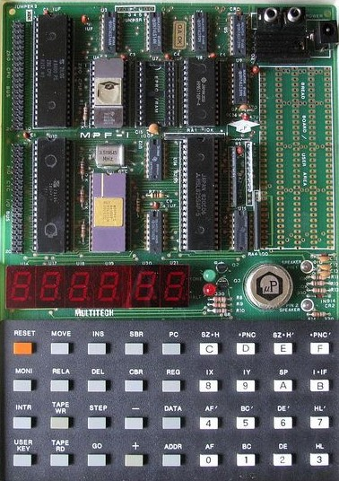
Scopul proiectului:
Constă în realizarea unui Jukebox cu ajutorul microprocesorului Z80 si a funcționalităților oferite de acesta.
Fig.1:Messui Micro-Professor Board

Slide 4
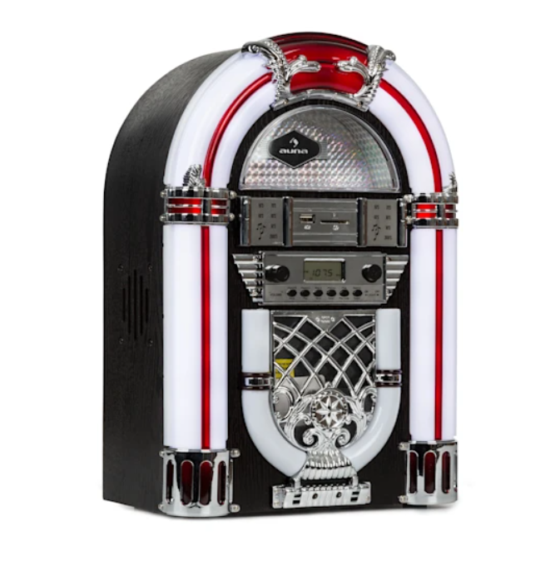
Caracteristicile programului:
Login administrator
Opțiune de tip switch a funcției de NEXT
Meniu control melodii
PLAY
PAUSE
PREVIOUS
NEXT
Fig.2:Jukebox

Slide 5
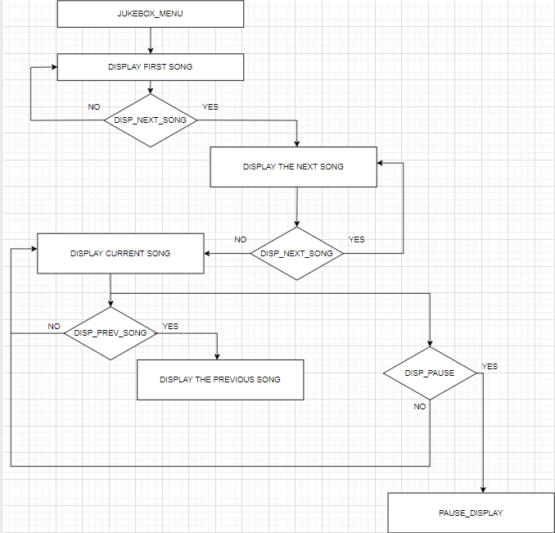
Schema bloc pentru funcționarea programului:

Slide 6
Explicarea funcționării programului:
La apăsarea tastei “8” alegem rolul de user, dacă apăsăm tasta “9” suntem direcționați pe partea de admin.
Dacă dorim să continuăm pe partea de admin se apasă tasta “0” , unde trebuie să introducem o parolă prestabilită(123), tot aici pe partea de admin avem opțiunea de a activa sau dezactiva funcția de NEXT.
În caz că se greșește parola de mai mult de 3 ori se afișează pe display mesajul “Error” si suntem redirecționați pe partea de user în mod automat.
După ce am ales între admin și user suntem întâmpinați de meniul programului
Acesta din urmă este alcătuit din următoarele funcții:
Funcția de PLAY, asignată tastei “1”, care constă în pornirea melodiilor.
Funcția de PAUSE, asignată tastei “2”, care constă în oprirea melodiei curente.
Funcția de PREVIOUS, asignată tastei “3”, în caz că se dorește o melodie anterioară aceasta se poate accesa cu ajutorul acestei funcții.
Funcția de NEXT, asignată tastei “4”, poate accesa melodia următoare melodiei curente.

Slide 7
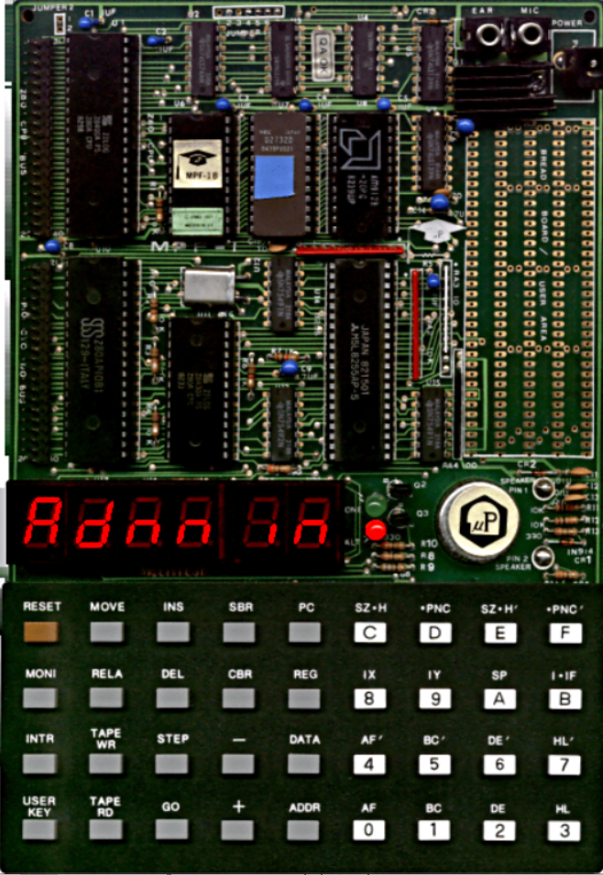
Mesaje afișate de emulator pentru etape diferite:
Fig.3:Mesaj întâmpinare Admin

Slide 8
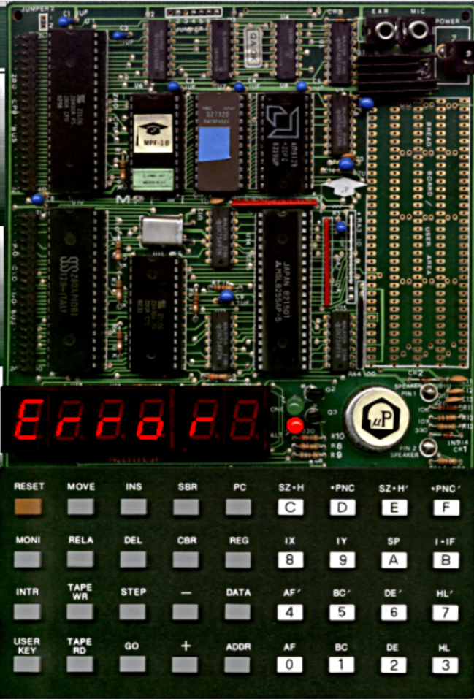
Mesaje afișate de emulator pentru etape diferite:
Fig.4:Eroare Parolă Admin

Slide 9
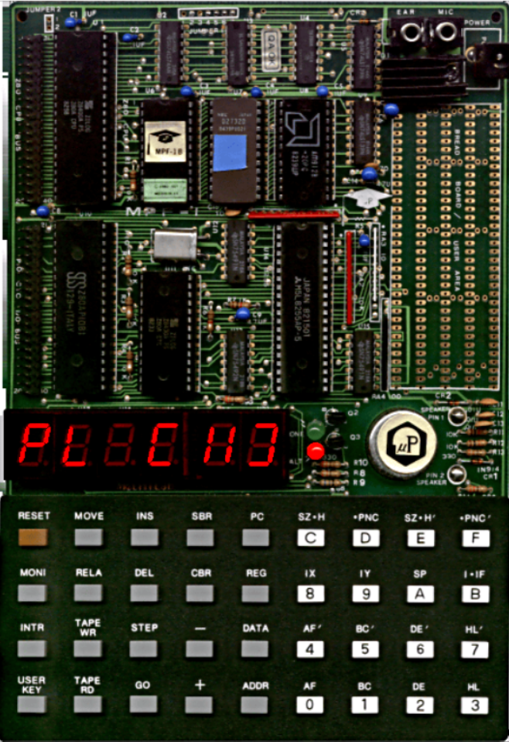
Mesaje afișate de emulator pentru etape diferite:
Fig.5:Meniu Jukebox

Slide 10

Mulțumim pentru atenție!
Vă mulțumim pentru atenție!

